Slide 1
PRIMERA LÍNEA DE APOYO
PROTOCOLO DE ACCESO A JUSTICIA PARA MUJERES EN SITUACIÓN DE VIOLENCIA

Slide 2
MODALIDADES DE VIOLENCIA DE GÉNERO CONTRA LAS MUJERES
VIOLENCIA DE GÉNERO - LEY 26485
CONTRA LA LIBERTAD REPRODUCTIVA
MEDIÁTICA
LABORAL
INSTITUCIONAL
OBSTÉTRICA
en el ámbito de la
PAREJA o EX-PAREJA
DOMÉSTICA

Slide 3
TIPOS DE VIOLENCIA DE GÉNERO CONTRA LAS MUJERES
VIOLENCIA DE GÉNERO - LEY 26485
FÍSICA
PSICOLÓGICA
ECONÓMICA
SEXUAL
SIMBÓLICA

Slide 4
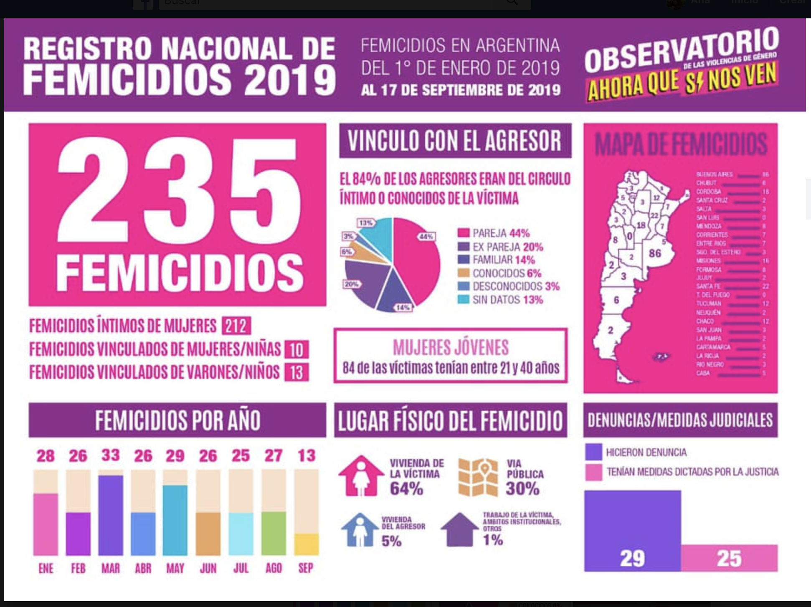
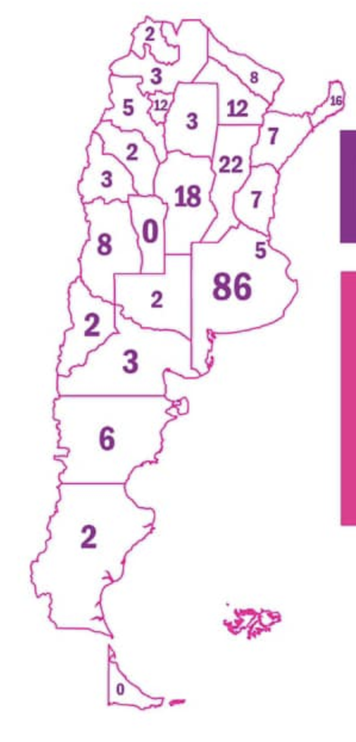
VIOLENCIA DE GÉNERO - REGISTRO DE FEMICIDIOS

Slide 5
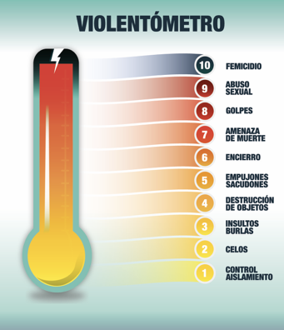
VIOLENCIA DE GËNERO
VIOLENTÓMETRO
FEMICIDIO
ABUSO SEXUAL - VIOLACIÓN
GOLPES
AMENAZA DE MUERTE
ENCIERRO
SACUDONES - EMPUJONES
DE OBJETOS
DESTRUCCIÓN DE OBJETOS
INSULTOS - BURLAS
CELOS
CONTROL - AISLAMIENTO

Slide 6
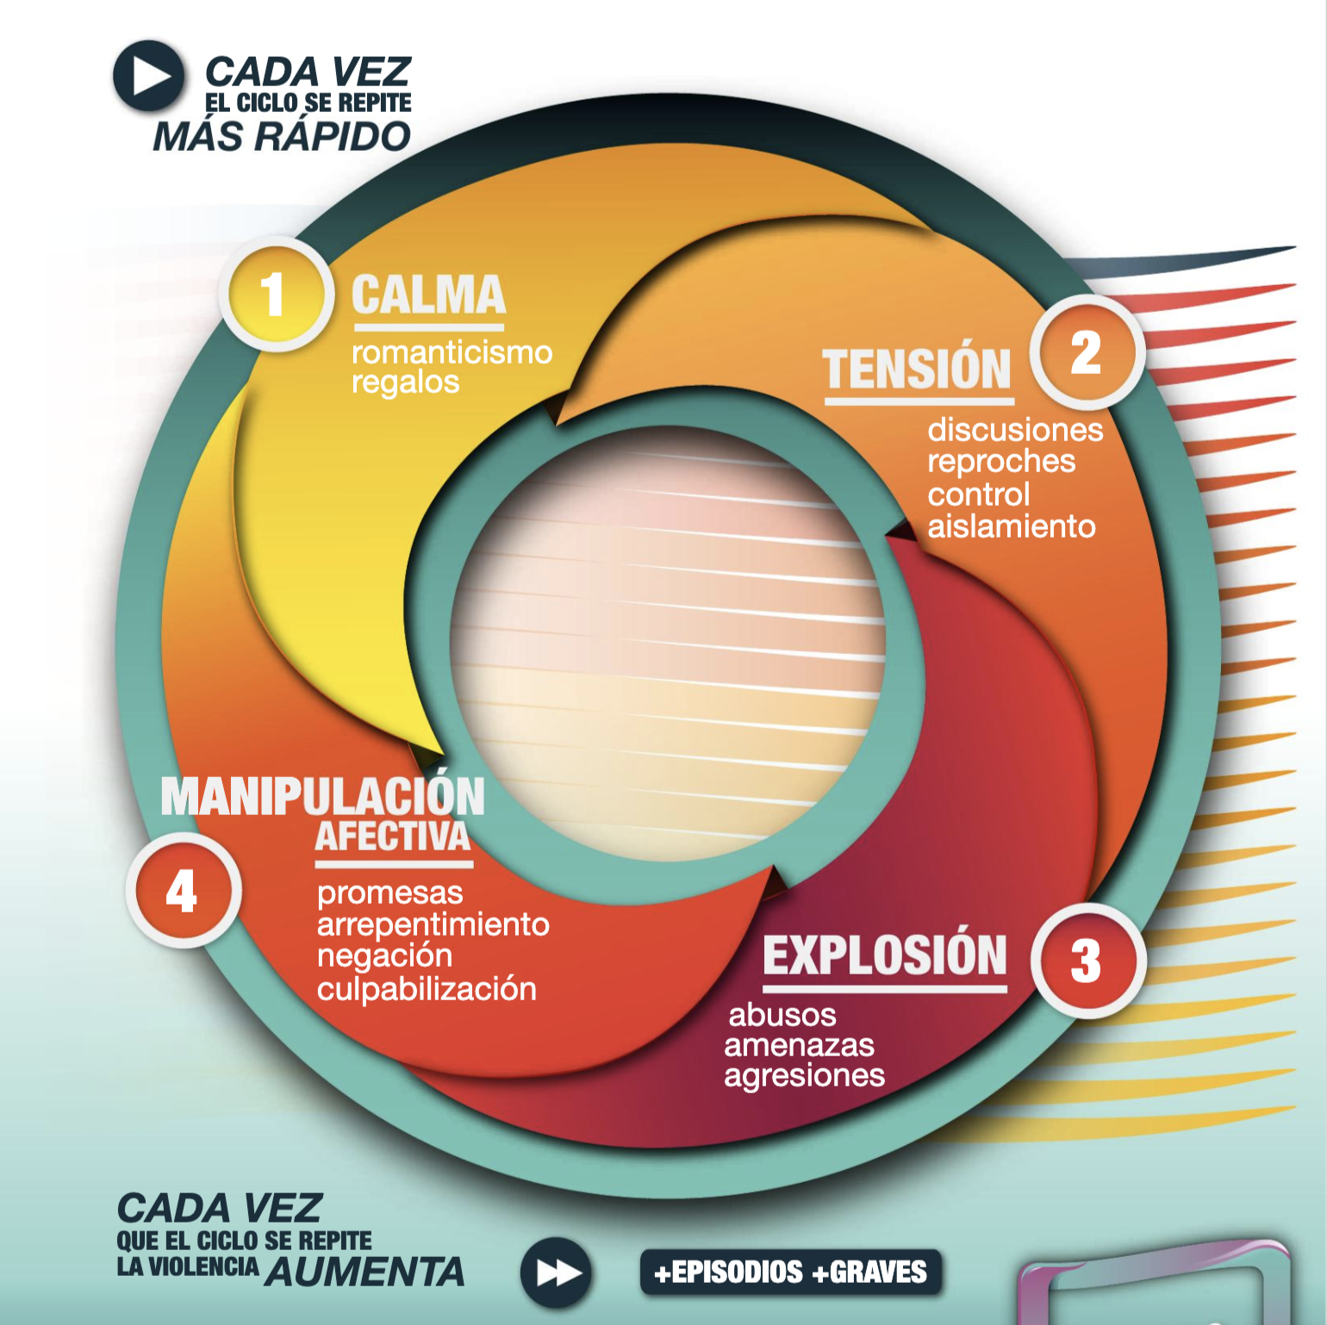
CICLO DE LA
VIOLENCIA
VIOLENCIA DE GÉNERO
+EPISODIOS +GRAVES

Slide 7
CONSECUENCIAS DE LA VIOLENCIA
VIOLENCIA DE GÉNERO
AISLAMIENTO de familiares y amistades
DESESPERANZA y miedo al futuro
Sentimiento de fracaso y de INDEFENSIÓN
CULPA
VERGÜENZA
BAJA AUTOESTIMA
DEPENDENCIA afectiva y/o económica del agresor
SENTIMIENTOS CONTRADICTORIOS
Dificultades en la CONCENTRACIÓN y la memoria
AUSENTISMO en su trabajo o estudio

Slide 8
ALGUNAS DE LAS CAUSAS POR LAS QUE UNA MUJER NO SE SEPARA
VIOLENCIA DE GÉNERO
MIEDO a que el agresor reaccione de manera violenta
FALTA DE REDES de apoyo
DEPENDENCIA afectiva y/o económica del agresor
Pensar que no puede salir adelante por su propia cuenta y SENTIRSE INDEFENSA
CULPA. VERGÜENZA. Sentir que es juzgada. Temor al rechazo
SENTIMIENTOS CONTRADICTORIOS

Slide 9
ALGUNAS DE LAS CAUSAS POR LAS QUE UNA MUJER NO DEJA AL AGRESOR
CREENCIAS FALSAS
Aún con agresiones, ÉL LA AMA
JUSTIFICAR la violencia
Él puede CAMBIAR y/o que la necesita
Las/os hijas/os deben criarse junto a un padre
TODAS LAS RELACIONES de pareja son violentas
TODOS LOS HOMBRES son violentos y controladores
El amor AGUANTA TODO
Hay UNA SOLA PERSONA para cada una
SON COSAS DE PAREJA

Slide 10
PAUTAS DE ACTUACIÓN
ESCUCHAR
ACOMPAÑAR
ORIENTAR
RESPETO
MUJERES EN SITUACIÓN DE VIOLENCIA
RESPETO
OBSERVAR
CONVERSAR
MUJER EN
SITUACIÓN DE VIOLENCIA

Slide 11
PAUTAS DE ACTUACIÓN
ESCUCHAR
Conversar a solas
Asegurar confidencialidad
Prestar atención a la comunicación no verbal
Actitud de tranquilidad, cordialidad y comprensión

Slide 12
PAUTAS DE ACTUACIÓN
ACOMPAÑAR
Respetar siempre su VOLUNTAD
NO PRESIONAR para que haga la denuncia ni para que deje al agresor
NO JUZGARLA ni responsabilizarla de la violencia
CONFIAR en el relato

Slide 13
PAUTAS DE ACTUACIÓN
OBSERVAR
LESIONES físicas
EMBARAZO o embarazo reciente
Pensamientos y/o intentos de SUICIDIO
Intenta dejar esa relación o LA HA DEJADO EN LOS ÚLTIMOS 12 MESES
Se separó en numerosas oportunidades y REGRESÓ con él
DEPENDE económicamente del agresor
Ella o alguna/o de sus hijas/os tiene alguna ENFERMEDAD crónica, DISCAPACIDAD y/o recibe medicación PSICOFARMACOLÓGICA

Slide 14
PAUTAS DE ACTUACIÓN
CONVERSAR
¿Te sentís CÓMODA hablando de esto conmigo o preferís que te informe un recurso donde te puedan asesorar y escuchar?
¿Cómo te SENTÍS? ¿y con él?
¿Esto ya HABÍA PASADO anteriormente o esta es la primera vez?
¿Te hace sentir CULPABLE de sus agresiones?

Slide 15
PAUTAS DE ACTUACIÓN - CONVERSAR
Le IMPIDE estudiar, trabajar u otros proyectos?
Le CONTROLA el dinero?
La CELA, la vigila, le revisa el celular, la acusa de infidelidad?
La ALEJÓ de su familia o amistades?
Le IMPIDE SALIR de casa?
El AISLAMIENTO o ENCIERRO es cada vez mayor?
La INSULTA, la humilla, se burla?
Le ROMPIÓ OBJETOS personales?
La LASTIMÓ y cuándo?
La FORZÓ SEXUALMENTE de alguna forma?
¿HA INTENTADO O TE AMENAZÓ CON SUICIDARSE?
¿TE LASTIMÓ DURANTE EL EMBARAZO? -en caso de corresponder-
?

Slide 16
PAUTAS DE ACTUACIÓN - CONVERSAR
!
La violencia física EMPEORÓ o fue MÁS FRECUENTE los últimos 6 meses?
Tuvo intentos de ESTRANGULARLA?
La AMENAZÓ de muerte?
Tiene ARMAS en la casa o la amenazó con armas?
Tiene MIEDO de que la mate?

Slide 17
PAUTAS DE ACTUACIÓN
ORIENTAR
SIEMPRE
Cuando el riesgo
ES ALTO
SÍ
DECIDE HACER LA DENUNCIA
NO
Decide irse del lugar
donde CONVIVEN
NO CONVIVE

Slide 18
PAUTAS DE ACTUACIÓN - ORIENTAR
SIEMPRE
Utilizar lenguaje claro y comprensible
Afirmar el derecho de las mujeres a vivir sin violencia
Comunicar la necesidad de (re)construir redes de apoyo
Exprese que tiene derecho a presentar la denuncia en la justicia por cuestiones de violencia física, sexual, amenazas y/o acoso
Indicar cuáles son las medidas de protección que puede solicitar a la justicia para ella y para sus hijas/os si los tuviere
Comparta recursos de asistencia especializada -psicológicos, jurídicos, sociales-
144 para orientación especializada
911 en caso de emergencia
¿Qué decir?

Slide 19
PAUTAS DE ACTUACIÓN - ORIENTAR
Cuando el riesgo
ES ALTO
Todas las mujeres que sufren violencia doméstica enfrentan riesgos de que la violencia se repita y agrave
Ella – y sus hijas/os- están en peligro
La situación que está atravesando tiene salida
Es importante contar con una persona de confianza
La denuncia le va a permitir pedir las medidas de protección
¿Qué decir?

Slide 20
PAUTAS DE ACTUACIÓN - ORIENTAR
Cuando el riesgo
ES ALTO
SÍ
DECIDE HACER LA DENUNCIA
No le cuente sus planes a nadie cercano al agresor
Ahorre (si puede) dinero para después de la separación
Salga del aislamiento
Resguarde documentación e información
Incluya en la denuncia hechos anteriores.
Recomiende que...

Slide 21
PAUTAS DE ACTUACIÓN - ORIENTAR
DECIDE HACER LA DENUNCIA
Cuando el riesgo
ES ALTO
SÍ
Decide irse del lugar
donde CONVIVEN
El agresor no esté en la casa al momento de dejarla
Se lleve dinero y documentación importante.
Permanezca -con sus hijas/os si los tiene- en un sitio de confianza
En caso de emergencia, llame al 911
Recomiende que...

Slide 22
PAUTAS DE ACTUACIÓN - ORIENTAR
Cuando el riesgo
ES ALTO
SÍ
DECIDE HACER LA DENUNCIA
NO CONVIVE
No sostenga ninguna comunicación con el agresor ni con personas allegadas a él
Él no se entere que va hacer la denuncia
Permanezca acompañada
Obtenga atención psicojurídica.
Llame al 144 por orientación
Llame al 911 en caso de emergencia
Recomiende que...

Slide 23
PAUTAS DE ACTUACIÓN - ORIENTAR
Cuando el riesgo
ES ALTO
NO
DECIDE HACER LA DENUNCIA
Estrategias para romper el aislamiento
Establezca con una persona de confianza un
código que indique que está en peligro para que pida ayuda o llame a la policía
Tenga preparado un bolso de emergencia con ropa, calzado, documentación y elementos
de primera necesidad donde el agresor no pueda encontrarlo
Recomiende que ...

Slide 24
cuando una mujer
esta en situación de
violencia
USTEDES PUEDEN SER
SU PRIMERA
LÍNEA DE APOYO

